Slide 1
Xây dựng trò chơi Blackjack

Slide 2
Nội dung
Giới thiệu đề tài
Cơ sở lý thuyết
Thiết kế và xây dựng chương trinh
Kiểm thử và kết luận

Slide 3
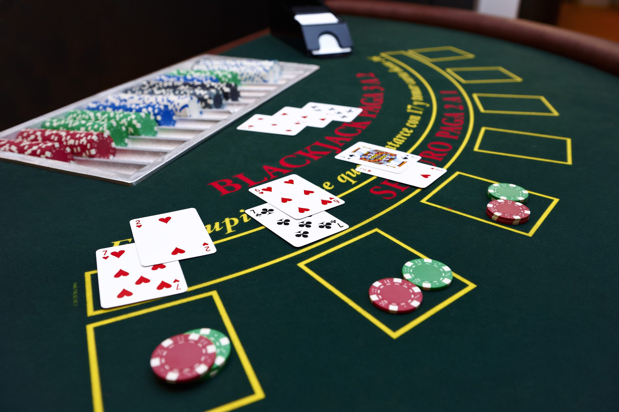
1.Giới thiệu đề tài
Blackjack, là một trò chơi bài rất phổ biến .Mục tiêu của trò chơi là có tổng điểm gần hoặc bằng 21, nhưng không được vượt quá. Mỗi người chơi được chia 2 lá bài và có thể chọn rút thêm hoặc dừng lại. Các lá từ 2 đến 10 được tính đúng số, J, Q, K tính là 10 điểm, còn Át có thể tính là 11 hoặc 1 tùy tình huống. Ai nhiều điểm hơn sẽ thắng

Slide 4
1.Giới thiệu đề tài
Mục tiêu của đề tài là xây dựng game Blackjack (Xì dách) với GUI đơn giản.
Tính năng: Chia 2 lá, Hit/Stand, tính điểm (Át 1/11, 2-10, J/Q/K 10).
Xử lý bust (>21), so sánh thắng/thua/hòa.Hiển thị lá bài, điểm, kết quả, cập nhật thời gian thực.
Sử dụng OOP (BJ_Card, BJ_Deck, BJ_Hand, BJ_Game).
Tính năng: Chia ngẫu nhiên, điểm thông minh, GUI trực quan.Tương tác mượt với Rút bài/Dừng lại, thông báo qua hộp thoại.
Áp dụng: OOP, list/dictionary, Tkinter, thuật toán.

Slide 5
2.Cơ sở lí thuyết
OOP: Sử dụng lớp (BJ_Card, BJ_Deck, BJ_Hand, BJ_Game) mô phỏng Blackjack.
Cấu trúc dữ liệu: List quản lý lá bài (BJ_Deck, BJ_Hand),.
Tkinter: Frame, Label, Button, Messagebox tạo GUI, dùng command xử lý sự kiện (Hit, Stand).
Quản lý sự kiện: mainloop() và update_display() đồng bộ logic và GUI.

Slide 6
3.Thiết kế và xây dựng chương trình
- 3.1 Sơ đồ khối hệ thống:
Module: BJ_Card (lá bài với emoji Át❤️), BJ_Deck (52 lá, deal()), BJ_Hand (tay bài, get_value()), BJ_Game (logic: initial_deal(), hit(), dealer_play()), BlackjackGUI (GUI Tkinter, Hit/Stand).
Mối quan hệ: BJ_Card → BJ_Deck → BJ_Hand → BJ_Game → BlackjackGUI.
Chức năng: Khởi tạo (chia bài), Quản lý chơi (Hit/Stand), Dealer (<17 rút), Kết thúc (so sánh, thông báo).

Slide 7
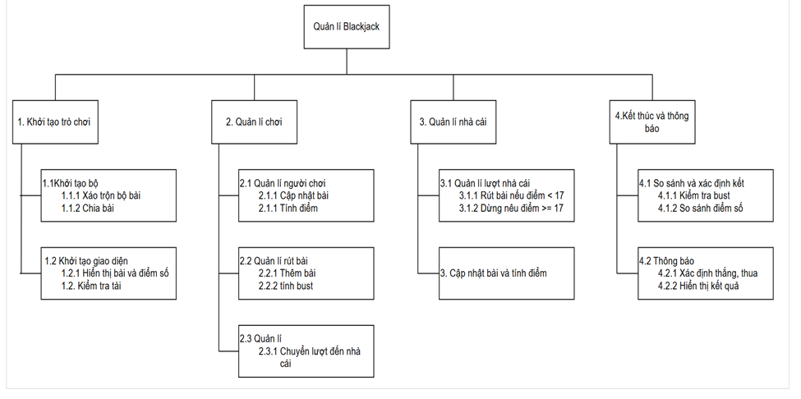
3.Thiết kế và xây dựng chương trình
3.2 Sơ đồ phân cấp chức năng

Slide 8
3.Thiết kế và xây dựng chương trình
3.2 Thuật toán chính:
initial_deal: Chia 2 lá/người, ví dụ Át❤️,J♦️ (21).
hit: Rút lá, kiểm tra bust (>21), ví dụ 9❤️,10♣️,3♠️ → 22.
dealer_play: Rút <17, dừng ≥17, ví dụ 6♣️,7♠️ → 5♦️ → 18.
stand: So sánh, ví dụ 18 vs 19 → "Dealer wins!".
3.3 Cấu trúc dữ liệu:
BJ_Hand: list cards (Át❤️,J♠️), tính điểm.
BJ_Deck: list 52 lá, giảm khi deal().

Slide 9
3.Thiết kế và xây dựng chương trình
3.4 Chương trình:
BlackjackGUI: new_game() khởi tạo, update_display() cập nhật, hit()/stand() xử lý.
Hàm khác: get_vietnamese_name() (Át❤️), deal(), get_value()

Slide 10
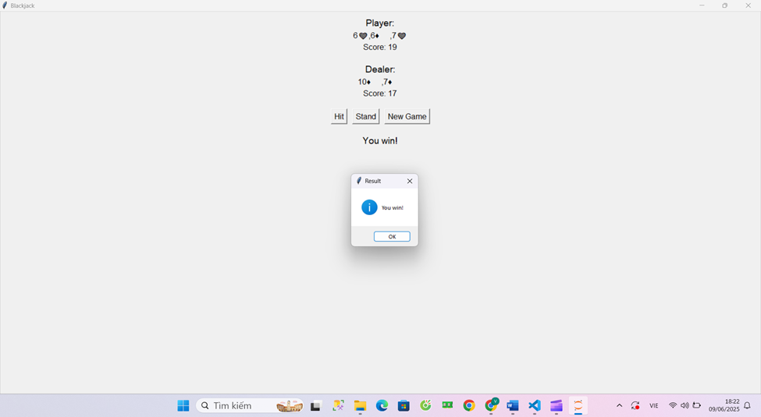
4.Kiểm thử và kết luận
4.1 Kiểm thử
Khởi đầu: "Player: 6❤️,6♦️".
Rút bài: "Player: 6❤️,6♦️,7❤️"
Kết quả: "You win!".

Slide 11

4.Kiểm thử và kết luận
4.1 Kiểm thử
Khởi đầu : J♦️,Át❤️
Kết quả : “Blackjack!”

Slide 12
Thank you!

